Slide 1

Review 2
大学物理C2复习

Slide 2
光的干涉

Slide 3
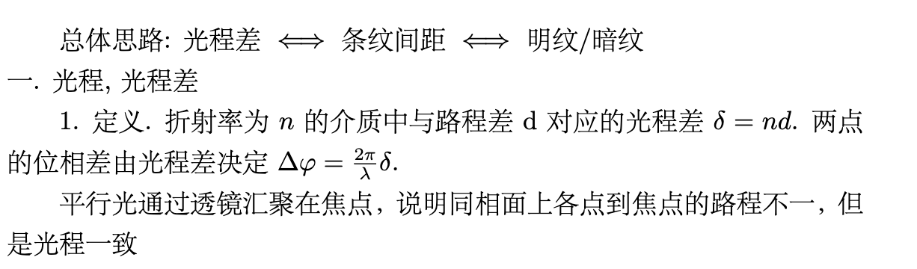
总体思路. 光程(差)
光进入介质, 频率(能量)不变

Slide 4
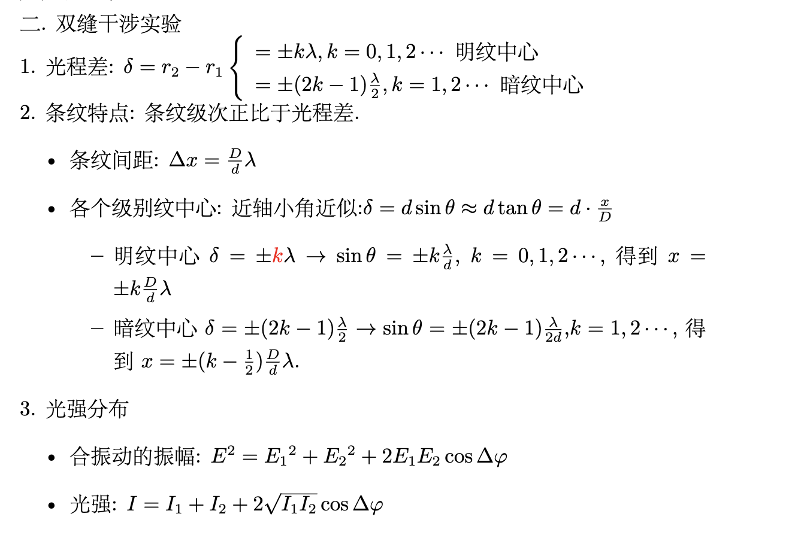
双缝干涉实验

Slide 5
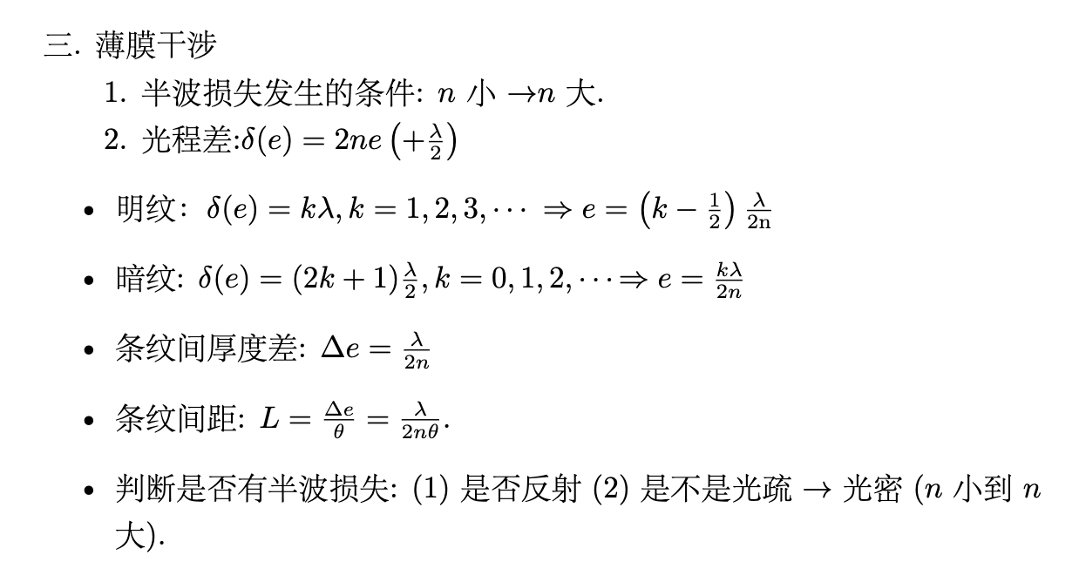
薄膜干涉

Slide 6

光程(差)

Slide 7
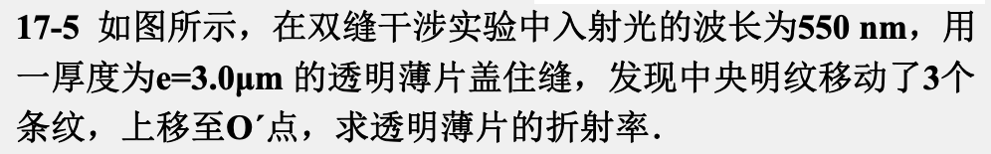
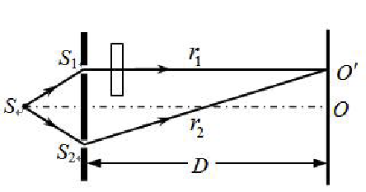
双缝干涉

Slide 8
劈尖干涉

Slide 9
半波损失

Slide 10
光的衍射

Slide 11
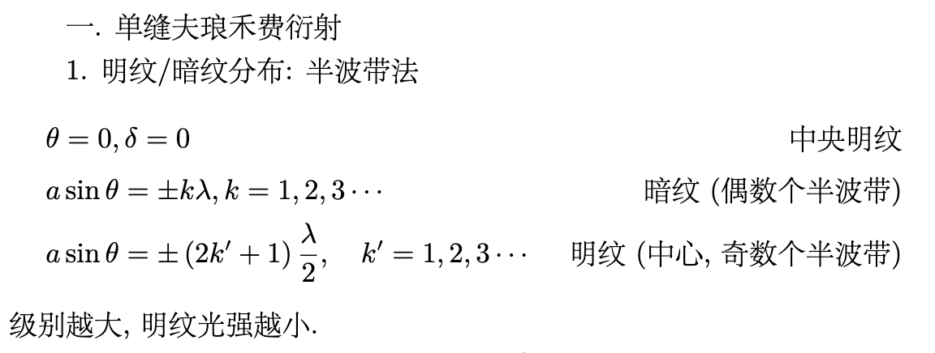
单缝夫琅禾费衍射

Slide 12
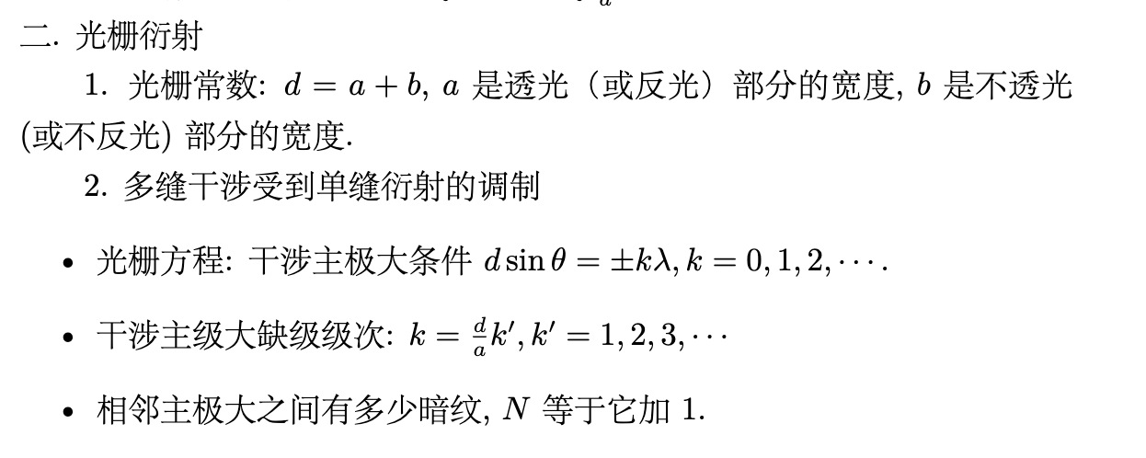
光栅衍射

Slide 13
光栅衍射

Slide 14
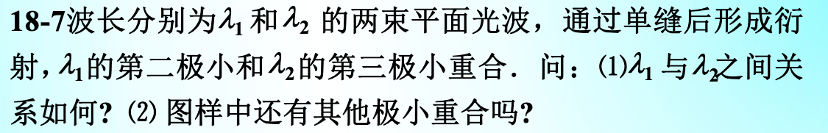
光栅衍射公式

Slide 15

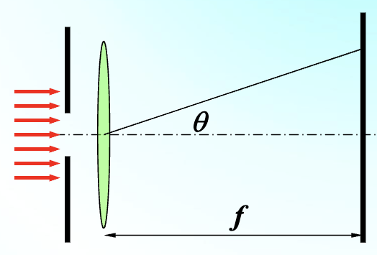
光栅衍射综合

Slide 16
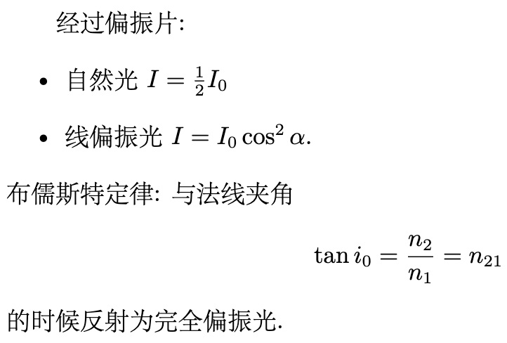
光的偏振

Slide 17
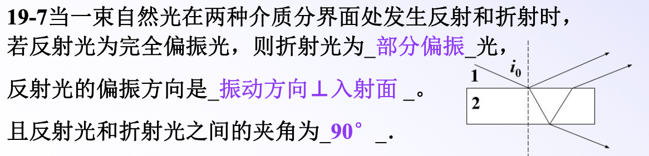
光的偏振的性质

Slide 18
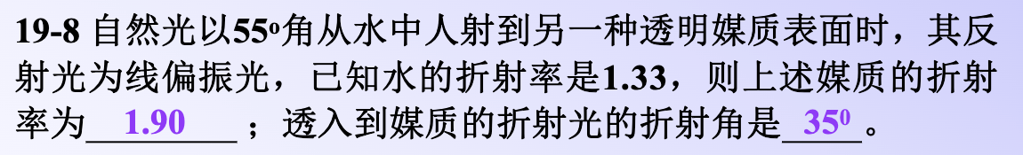
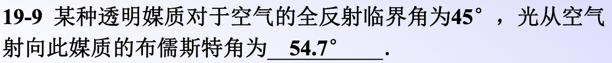
布儒斯特定律

Slide 19
量子论

Slide 20
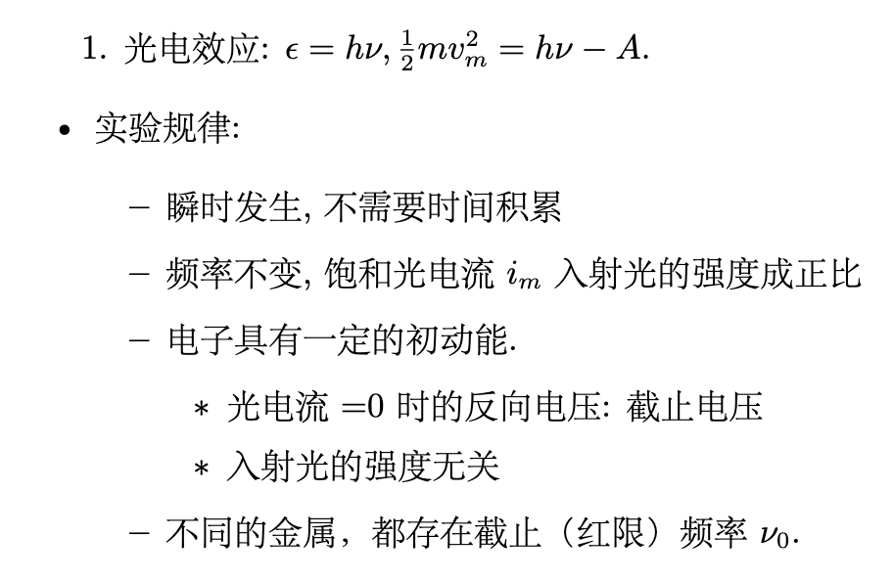
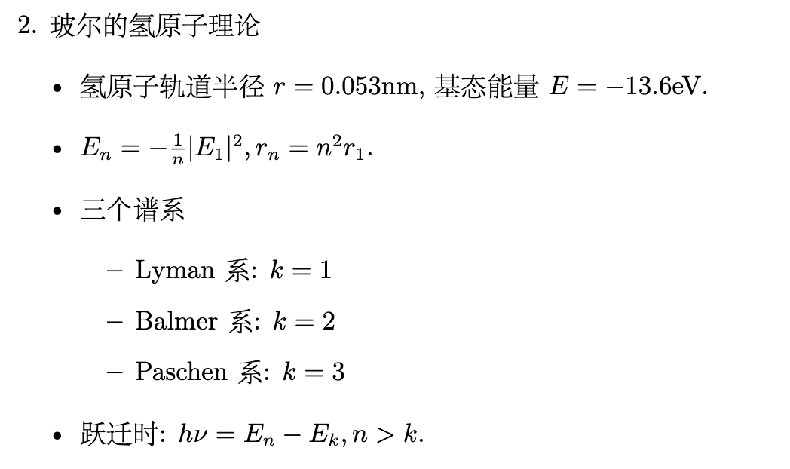
早期量子论

Slide 21
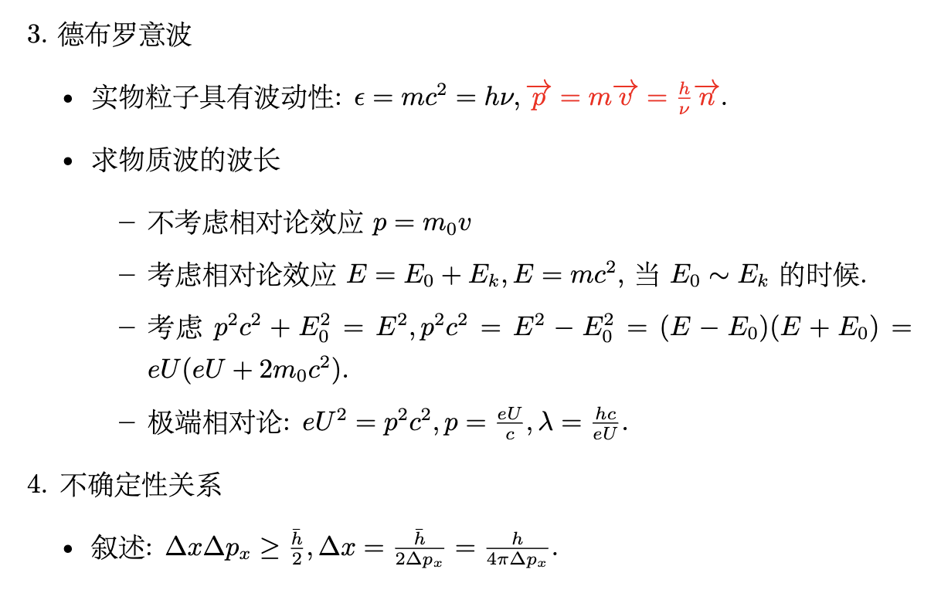
德布罗意波

Slide 22
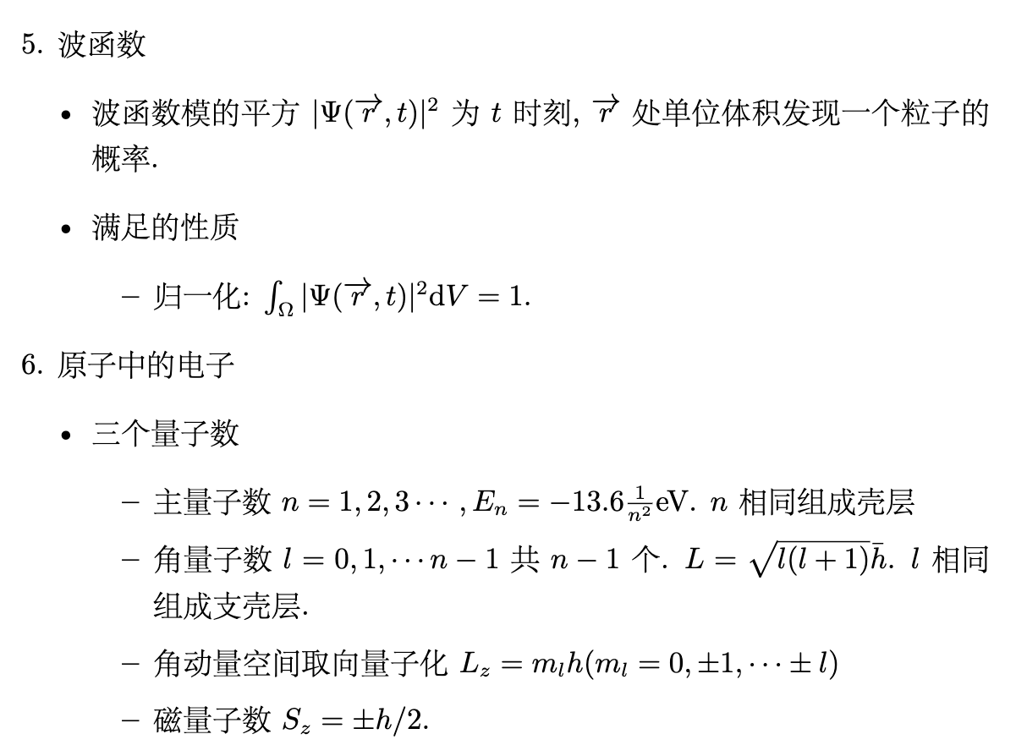
波函数, 原子中的电子

Slide 23
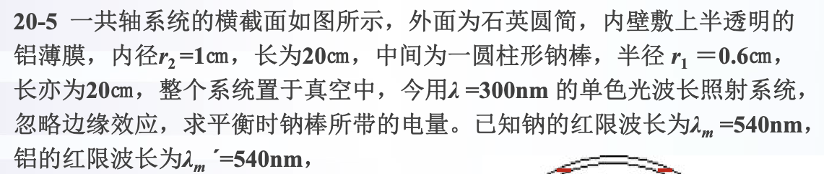
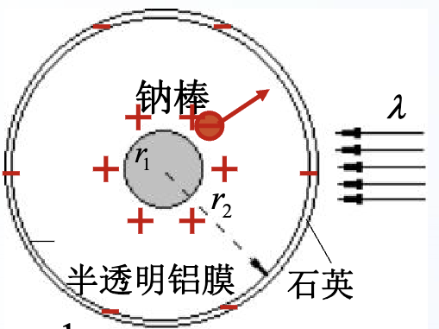
与电容器结合

Slide 24
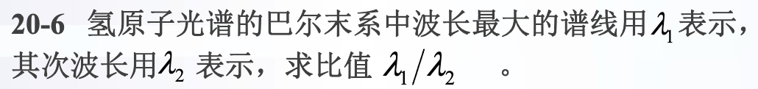
初等原子量子论

Slide 25
原子的角动量

Slide 26
不确定性关系

Slide 27
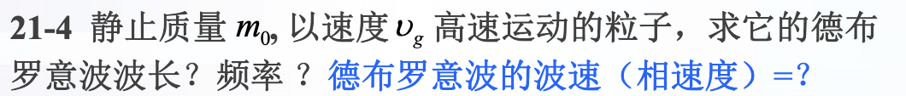
考虑相对论的情况

Slide 28
考虑相对论的情况

Slide 29
不确定量

Slide 30
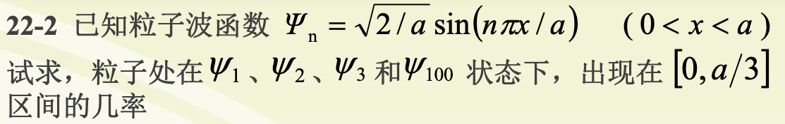
波函数的意义

Slide 31
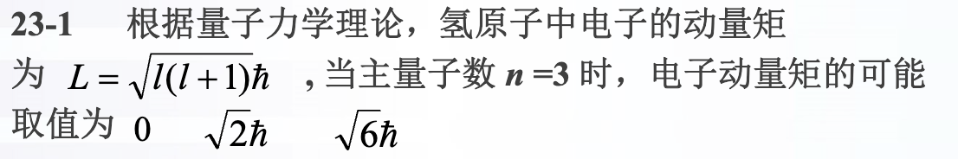
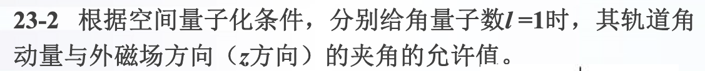
量子力学概念

